Slide 1

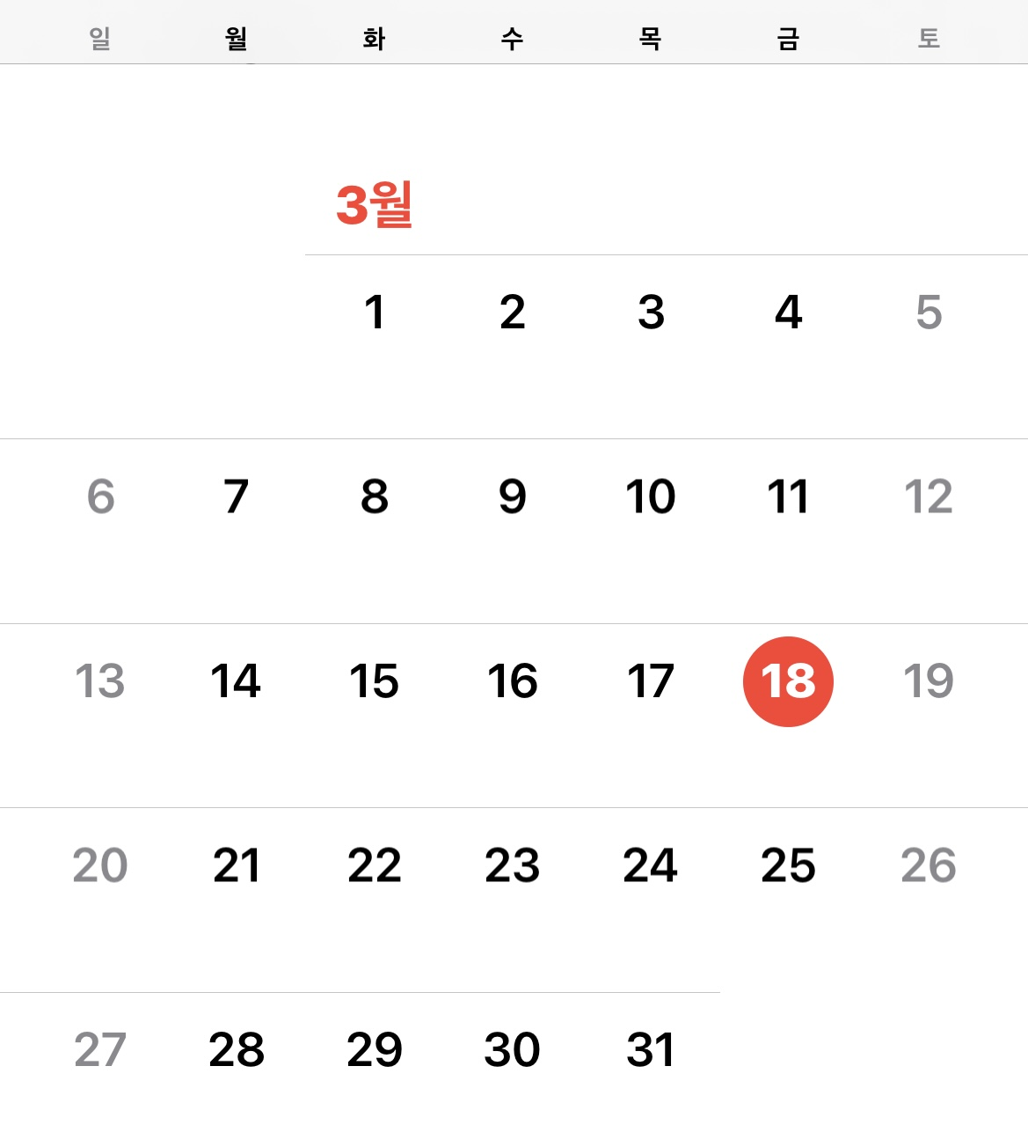
로그인 화면
회원 가입 화면
회원 가입
아이디
이름
전화번호
Mobile
비밀번호
아이디
중복
아이디 저장하기
비밀번호
재입력
로그인
체중
몸무게
아이디 찾기 비밀번호 찾기
현재 BMI
회원가입
목표 체중
목표 기간
운동 능력
상
이메일
Work
주소
Home

Slide 2

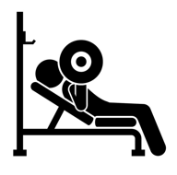
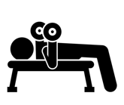





메인 화면
운동 설명 화면
메인 화면
운동 설명 화면
1시간 31분 30초
설명..
관련 영상
보러 가기
운동 종류 | 운동 부위
추천 루틴 | 운동 설명
설명..
루틴 추가
설명..
1. 가슴 운동 루틴 5일전
2. 어깨 운동 루틴 3일전
3. 복합 루틴 2일전
4. 팔 집중 1일전
5. 하체 운동 루틴 오늘
메인 화면에서
운동 설명
클릭 시
설명..
기록
통계
메모
설정

Slide 3
운동 기록 화면
운동 통계 화면
본인의 운동 루틴
통계
월간 운동량
1시간
메인 화면
메뉴에서
운동 기록
클릭 시
메인 화면
메뉴에서
운동 통계
클릭 시
30분
복근
유산소 ??%
가슴 ??%
팔
유산소
추가하기
스쿼트 5 Set
어깨
등
가슴

Slide 4


운동 시작 화면
운동 완료 후 요약 화면
운동 시작
운동 요약 화면
20분 30초
총 운동 시간
1시간 20분 30초
종료
사용 루틴 : 어깨 하체 루틴!
평균 휴식시간 : 1분 13초
평균 횟수 : 12회
평균 세트 수 : 5set
소모 칼로리 : 430kcal
운동 시작
화면에서
운동 종료
클릭 시
스쿼트 5 Set
메인 화면에서
운동 시작
클릭 시
사레레 5 Set
운동 부위
운동 현황
숄더 프레스 5 Set
유산소
1시간
펙덱 플라이 5 Set
하체
어깨
30분
7일전 오늘

Slide 5
AI화면 (집에서 영상)
AI화면 (헬스장 설치)
AI 화면(홈 트레이닝)
AI 화면(헬스장 설치)
스쿼트
벤치프레스
운동 화면에서
카메라 버튼
클릭 시
(헬스장용)
2/10
5/10
운동 화면에서
카메라 버튼
클릭 시
(홈트레이닝용)
찍히는 영상
Set : 3 / 5
실패 : 3개
소모 칼로리
40kcal
Set : 3 / 5
실패 : 3개
소모 칼로리
40kcal
다음 운동
덤벨 프레스
이전 운동
푸쉬업
현재 루틴 : 가슴 이두

Slide 6


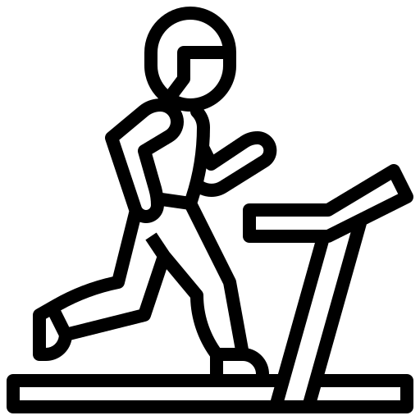

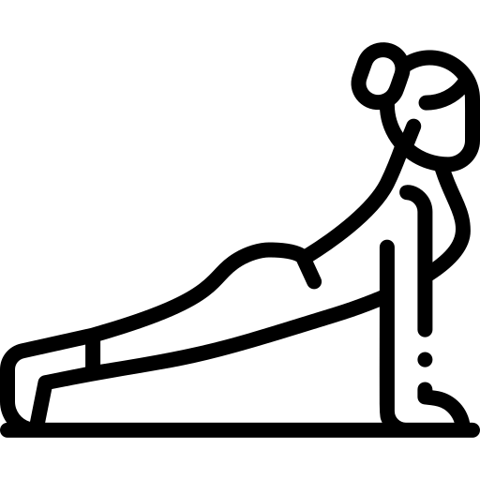
운동 종류 선택 화면
운동 부위 선택 화면
운동 종류
운동 부위
어깨
팔
메인 화면에서
운동 부위
클릭 시
운동 종류 선택 완료 시
웨이트
유산소
메인 화면에서
운동 종류 버튼 클릭 시
복근
가슴
홈 트레이닝
요가
하체
추천
추천

Slide 7


세부 운동 종류 화면
운동 루틴 생성 화면
가슴 운동 종류
본인의 운동 루틴
루틴 제목 :
운동 부위
하체
벤치 프레스
가슴 전체
머신 벤치 프레스
가슴 전체
부위 선택 후 세부 운동
선택 시
운동 추가
클릭 시
운동 추가
운동 검색
메인 화면에서
운동 루틴 추가 클릭 시
스쿼트 5 Set
인클라인 벤치 프레스
가슴 상부
딥스
가슴 하부
레그 프레스 5 Set
덤벨 벤치 프레스
가슴 상부
체스트 프레스
가슴 안쪽

